Slide 1
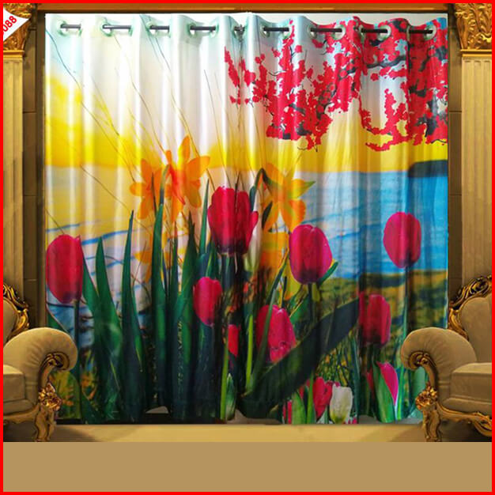
এই কনটেন্টের সব স্লাইডে হাইপার লিঙ্ক যুক্ত করা হয়েছে।
পরবর্তী

Slide 2
পরিচিতি
আমার বাংলা বই
চতুর্থ শ্রেণি
বাংলাদেশের প্রকৃতি
পাঠ্যাংশ –ষড়ঋতুর দেশ বাংলাদেশ ------------ আরও নানা ফুল, পাঠ-০১।
আবদুল্লাহ- আল- মামুন
সহকারী শিক্ষক
বাংগালগাঁও সরকারি প্রাথমিক বিদ্যালয়। কালীগঞ্জ, গাজীপুর।
পূর্ববর্তী
পরবর্তী
Notes:
এই কনটেন্টের সব স্লাইডে হাইপার লিঙ্ক যুক্ত করা হয়েছে।

Slide 3
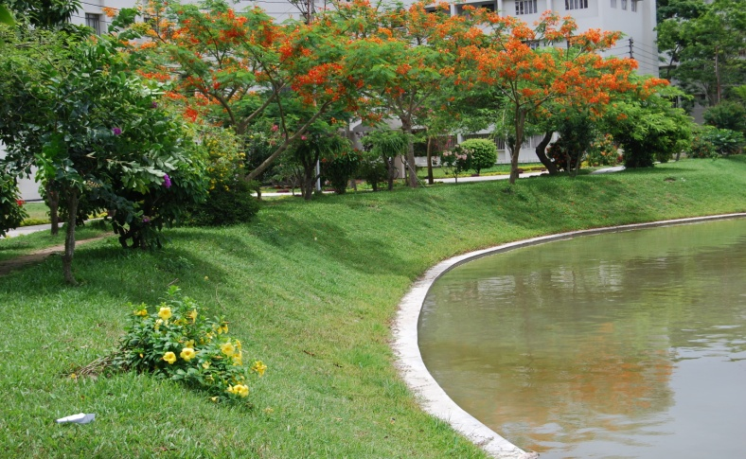
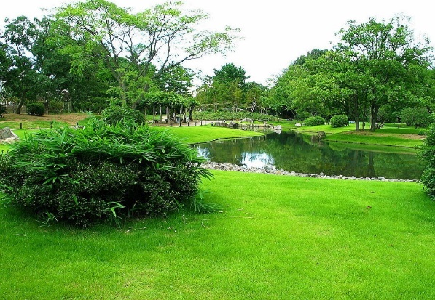
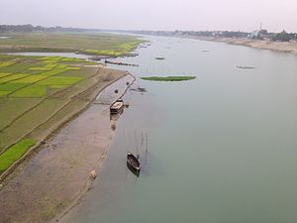
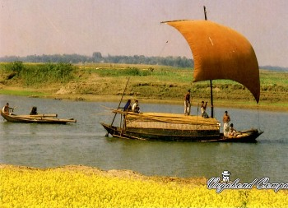
ছবিগুলো মনোযোগসহ দেখি
ছবিগুলোকে আমরা কোন ধরণের ছবি বলতে পারি ?
পূর্ববর্তী
পরবর্তী
Notes:
এই কনটেন্টের সব স্লাইডে হাইপার লিঙ্ক যুক্ত করা হয়েছে।

Slide 4
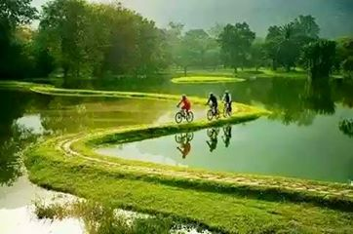
আজ আমাদের পাঠ
বাংলাদেশের প্রকৃতি
পূর্ববর্তী
পরবর্তী
Notes:
এই কনটেন্টের সব স্লাইডে হাইপার লিঙ্ক যুক্ত করা হয়েছে।

Slide 5
শিখনফল
শোনা
বলা
পড়া
লেখা
পূর্ববর্তী
পরবর্তী
Notes:
এই কনটেন্টের সব স্লাইডে হাইপার লিঙ্ক যুক্ত করা হয়েছে।

Slide 6
পূর্বজ্ঞান যাচাই
১ । বাংলাদেশে কয় মাসে বছর হয় ?
বারো মাসে বছর হয়।
২। বাংলাদেশে কয় মাস পর পর ঋতু বদল হয়?
দুই মাস পর পর ঋতু বদল হয়।
৩ । বাংলাদেশে কয়টি ঋতু ?
বাংলাদেশে ছয়টি ঋতু ।
৪। ঋতু গুলোর নাম কী ?
পূর্ববর্তী
গ্রীষ্ম, বর্ষা, শরৎ, হেমন্ত, শীত ও বসন্ত ।
পরবর্তী
Notes:
এই কনটেন্টের সব স্লাইডে হাইপার লিঙ্ক যুক্ত করা হয়েছে।

Slide 7
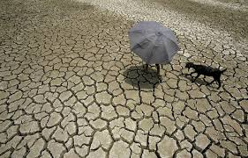
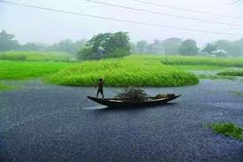
ছবির মাধ্যমে আলোচনা ।
ষড়ঋতুর দেশ বাংলাদেশ । প্রতি দুই মাসে হয় একটি ঋতু। ঋতুগুলো হলো - ১। গ্রীষ্ম ২। বর্ষা ৩। শরৎ ৪। হেমন্ত ৫। শীত ও ৬। বসন্তকাল ।
আজ আমরা গ্রীষ্ম ও বর্ষা ঋতু সম্পর্কে শিখব। ।
পূর্ববর্তী
পরবর্তী
Notes:
এই কনটেন্টের সব স্লাইডে হাইপার লিঙ্ক যুক্ত করা হয়েছে।

Slide 8
একক কাজ ।
ষড়ঋতুগুলো কী কী ? ।
পূর্ববর্তী
পরবর্তী
Notes:
এই কনটেন্টের সব স্লাইডে হাইপার লিঙ্ক যুক্ত করা হয়েছে।

Slide 9
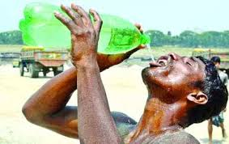
ছবির মাধ্যমে আলোচনা ।
বৈশাখ
জৈষ্ঠ্য
গ্রীষ্মকাল
১। আমরা কী বলতে পারি গ্রীষ্ম ঋতুতে কেমন গরম পড়ে ?
গ্রীষ্মে প্রচণ্ড গরম পড়ে এবং রাস্তায় ছাতা মাথায় দিয়ে বের হতে হয় ।
পূর্ববর্তী
পরবর্তী
Notes:
এই কনটেন্টের সব স্লাইডে হাইপার লিঙ্ক যুক্ত করা হয়েছে।

Slide 10
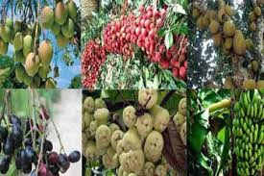
ছবির মাধ্যমে আলোচনা ।
গ্রীষ্মকালে কোন কোন ফল পাওয়া যায়?
গ্রীষ্মকালে মধুর মতো মিষ্টি আম,জাম,কাঁঠাল, আনারস ওলিচু পাওয়া যায়। তাই এই মাসকে মধু মাস ও বলে ।
পূর্ববর্তী
পরবর্তী
Notes:
এই কনটেন্টের সব স্লাইডে হাইপার লিঙ্ক যুক্ত করা হয়েছে।

Slide 11
ছবির মাধ্যমে আলোচনা ।
আষাঢ়
শ্রাবণ
বর্ষাকাল
বর্ষাকালে আকাশ কালো মেঘ দেখা যায়।
কোন ঋতুতে আকাশে কালো মেঘ দেখা যায় ?
পূর্ববর্তী
পরবর্তী
Notes:
এই কনটেন্টের সব স্লাইডে হাইপার লিঙ্ক যুক্ত করা হয়েছে।

Slide 12
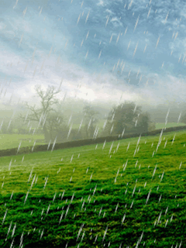
ছবির মাধ্যমে আলোচনা ।
আমরা কী বলতে পারি বর্ষা সময় কোন কোন ধরনের বৃষ্টি হয় ?
ঝিরঝিরে ও খুব হালকা বৃষ্টির নাম ইলশেগুঁড়ি ।
ঝিরঝিরে ও খুব হালকা বৃষ্টি হয় ।
ঝিরঝিরে ও খুব হালকা বৃষ্টির নাম কী ?
পূর্ববর্তী
পরবর্তী
Notes:
এই কনটেন্টের সব স্লাইডে হাইপার লিঙ্ক যুক্ত করা হয়েছে।

Slide 13
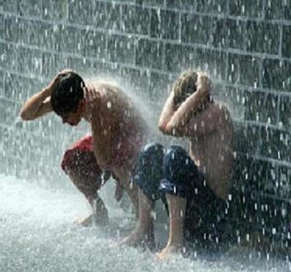
ছবির মাধ্যমে আলোচনা ।
বড় বড় ফোঁটায় প্রচুর বৃষ্টির নাম মূষলধারে বৃষ্টি ।
বড় বড় ফোঁটায় প্রচুর বৃষ্টির নাম কী ?
বড় বড় ফোঁটায় প্রচুর বৃষ্টি ।
ছবিতে কোন ধরণের বৃষ্টি মনে হয় ?
পূর্ববর্তী
পরবর্তী
Notes:
এই কনটেন্টের সব স্লাইডে হাইপার লিঙ্ক যুক্ত করা হয়েছে।

Slide 14
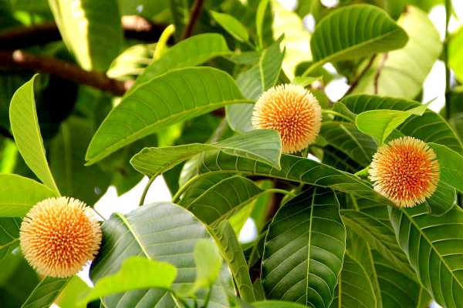
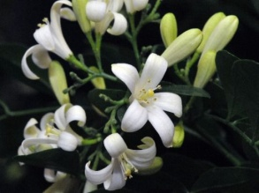
ছবির মাধ্যমে আলোচনা ।
বর্ষাকালে নদীতে ঢল নামে । বর্ষায় ফোটে কদম, কেয়া ও নানান ফুল।
পূর্ববর্তী
কদম ফুল
কেয়া ফুল
পরবর্তী
Notes:
এই কনটেন্টের সব স্লাইডে হাইপার লিঙ্ক যুক্ত করা হয়েছে।

Slide 15
জোড়ায় কাজ
ডান দিক থেকে ঠিক শব্দ বেছে নিয়ে খালি জায়গায় লিখি ।
(ক) আমাদের দেশ ------------ ---- দেশ ।
কদম,কেয়া,ও আরো ও
(খ) গ্রীষ্মকে বলা হয় ------------------- ।
ঋতু
(গ) বর্ষায় ফোটে ----------- ------------ নানা ফুল।
ষড়ঋতু
(ঘ) ঝিরঝির ও খুব হালকা বৃষ্টিকে বলা হয় --------------।
মধুমাস
(ঙ) প্রতি দুই মাস পরপর --------------- বদল হয়।
ইলশেগুঁড়ি
পূর্ববর্তী
পরবর্তী
Notes:
এই কনটেন্টের সব স্লাইডে হাইপার লিঙ্ক যুক্ত করা হয়েছে।

Slide 16
নতুন শব্দার্থ ও বাক্য তৈরী
ইলশেগুঁড়ি
ঝিরঝির ও হালকা ।
বর্ষাকালে ইলশেগুঁড়ি বৃষ্টি হয়।
মূষলধারে
বড় বড় ফোটায় বৃষ্টি ।
বাহিরে মূষলধারে বৃষ্টি হয়।
বর্ষাকাল
বৃষ্টির সময় ।
বর্ষাকালে নদী নালা পানিতে ভরে যায়।
পূর্ববর্তী
পরবর্তী
Notes:
এই কনটেন্টের সব স্লাইডে হাইপার লিঙ্ক যুক্ত করা হয়েছে।

Slide 17
নতুন শব্দার্থ ও বাক্য তৈরী
ষড়ঋতু
ছয় ঋতু
আমাদের বাংলাদেশ ষড়ঋতুর দেশ ।
অসহ্য
যা সহ্য করা যায় না ।
গ্রীষ্মের রোদ অসহ্য গরম লাগে ।
গ্রীষ্ম
গরম কাল ।
গ্রীষ্মকালকে মধুমাস বলা হয়।
পূর্ববর্তী
পরবর্তী
Notes:
এই কনটেন্টের সব স্লাইডে হাইপার লিঙ্ক যুক্ত করা হয়েছে।

Slide 18
দলগত কাজ
নীচের ঋতু গুলোর প্রতিটির দুইটি করে বৈশিষ্ট্য লিখি।
১। গ্রীষ্মকালে প্রচণ্ড গরম থাকে।
২। আম,জাম, কাঁঠাল ,আনারস ও লিচু এই ঋতুর ফল।
গ্রীষ্ম কাল
১। বর্ষাকালে আকাশে কালো ঘন মেঘে ছেয়ে যায়।
২। বড় বড় ফোটায় প্রচুর মূষলধারে বৃষ্টি হয়।
বর্ষাকাল
পূর্ববর্তী
পরবর্তী
Notes:
এই কনটেন্টের সব স্লাইডে হাইপার লিঙ্ক যুক্ত করা হয়েছে।

Slide 19
শিক্ষকের আদর্শ পাঠ
পূর্ববর্তী
পরবর্তী
Notes:
এই কনটেন্টের সব স্লাইডে হাইপার লিঙ্ক যুক্ত করা হয়েছে।

Slide 20
শিক্ষার্থীদের সরব পাঠ
পূর্ববর্তী
পরবর্তী
Notes:
এই কনটেন্টের সব স্লাইডে হাইপার লিঙ্ক যুক্ত করা হয়েছে।

Slide 21
মূল্যায়ণ
১। বাংলাদেশে বছরে কয়টি ঋতু আসে যায়?
২ । বাংলাদেশের ঋতুগুলোর নাম লিখি।
পূর্ববর্তী
পরবর্তী
Notes:
এই কনটেন্টের সব স্লাইডে হাইপার লিঙ্ক যুক্ত করা হয়েছে।

Slide 22
বাড়ির কাজ
বর্ষা ঋতুর ৪টি বৈশিষ্ট্য লিখ।
পূর্ববর্তী
পরবর্তী
Notes:
এই কনটেন্টের সব স্লাইডে হাইপার লিঙ্ক যুক্ত করা হয়েছে।

Slide 23
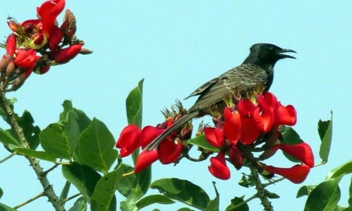
সবাইকে
ধন্যবাদ
পূর্ববর্তী
পরবর্তী
Notes:
এই কনটেন্টের সব স্লাইডে হাইপার লিঙ্ক যুক্ত করা হয়েছে।

